Slide 1



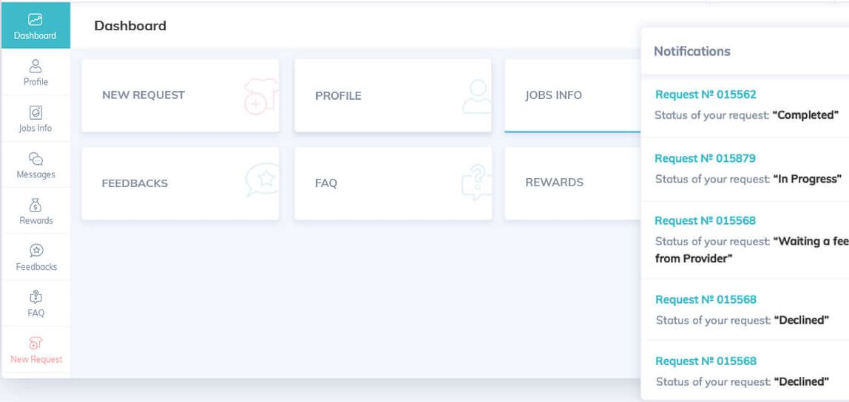




• • • •
Аа =— —— • —

